Slide 1
Название доклада по автоматизации
Имя Фамилия

Slide 2
О чем будете говорить?
Что Вы хотите рассказать?
Каких целей Вы хотите добиться за время доклада?
Почему слушателям будет интересен этот доклад?
Что слушатели получат полезного после Вашего доклада?

Slide 3

Почему именно Вы?
Кто Вы?
Какой Ваш опыт?
Зачем Вы выступаете?
Как Вас найти в интернете?
Познакомьтесь с публикой

Slide 4
Некоторый раздел
Описание раздела вкратце с акцентом на детали или примеры, которые можно написать сюда, чтобы слушатели уловили главную мысль

Slide 5
Ключевая мысль или суть
Обычные пункты перечислением
Можно писать все что надо
Но не больше 5-7 пунктов
Надо сконцентрироваться на цели
Показать только самое главное
А детали надо рассказывать
Много текста на слайдах - это плохо

Slide 6
Основная часть
Описание раздела вкратце с акцентом на детали или примеры, которые можно написать сюда, чтобы слушатели уловили главную мысль

Slide 7

Больше картинок
Визуализация - Ваш ключ к успешному докладу
Больше эмоций
Больше красок
Больше картинок
Меньше текста
Больше говорить

Slide 8
Графики и визуализация
Some1
Some2
Some 3
Some 4
Текстовая информация
Легко превращается в визуальную
Нужно просто видоизменить
В PowerPoint – это очень просто

Slide 9
Графики и визуализация
Текст пунктами
Можно легко преобразовать
В цветные образы
Используйте SmartArt
Только в меру и со вкусом
Text 1
Text 2
Text 3
Text 4
Text 5
Text 6

Slide 10
Слайды
Всегда четкие и однозначные
Текст большой виден хорошо везде
Ключевая суть несколькими словами
Выделение текста работает на Вас
Качественные слайды
Больше внимания

Slide 11
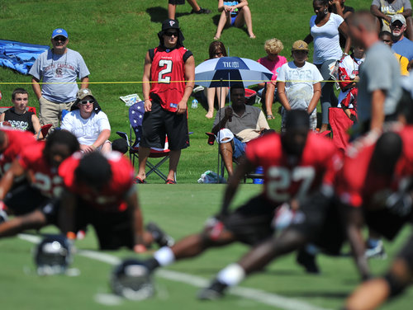
Практичность
Практика и практичность всегда были и будут основными ключевыми звеньями успешных докладов по автоматизации тестирования. Не забывайте об этом!

Slide 12
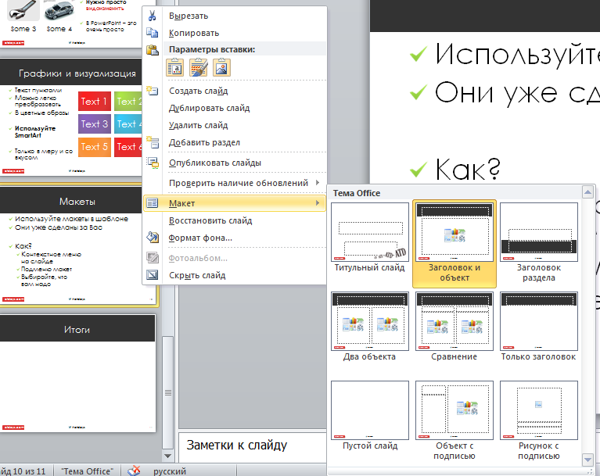
Макеты
Используйте макеты в шаблоне
Они уже сделаны за Вас
Как?
Контекстное меню на слайде
Подменю макет
Выбирайте, что вам надо

Slide 13
кульминация
Описание раздела вкратце с акцентом на детали или примеры, которые можно написать сюда, чтобы слушатели уловили главную мысль

Slide 14
Суть всего
В чем заключается ключевая суть доклада?
Надо выделить точку кульминации
После чего слушатель поймет
«Это именно, то что я искал»
Многие пропускают кульминацию

Slide 15
Итоги
Все что Вы говорили
Надо подытожить
Фактически 1 минута
Чтобы повторить весь Ваш доклад
Зафиксируйте информацию
Людям важно знать
Ваши рекомендации и советы

Slide 16

Ваши контакты
После доклада
С Вами захотят связаться
Как слушатели могут это сделать?

